Slide 1

SAPSCRIPT & SMARTFORMS
Igor Muntoreanu - 2014

Slide 2
Cronograma
1º Dia – SAPSCRIPT
Introdução ao Tema
Conceitos Básicos
Comandos
Símbolos
Logotipos
Exemplos
Exercício

Slide 3
Cronograma
2º Dia – SAPSCRIPT
Exercício
Ajuste do SAPSCRIPT

Slide 4
Cronograma
3º/4º/5 Dia – SMARTFORMS
Exercício
Ajuste do SAPSCRIPT
Início SMARTFORMS

Slide 5

Introdução ao Tema
SAPscript é a ferramenta do SAP para criação de relatórios mais elaborados, chamados de formulários. A opção pela utilização da ferramenta geralmente se dá pela necessidade de alguns recursos que não podem ser obtidos através de código de ABAP comum, como nos chamados “reports”, tais como inserção de logotipos, fontes de tamanhos ou tipos diferentes, etc.

Slide 6
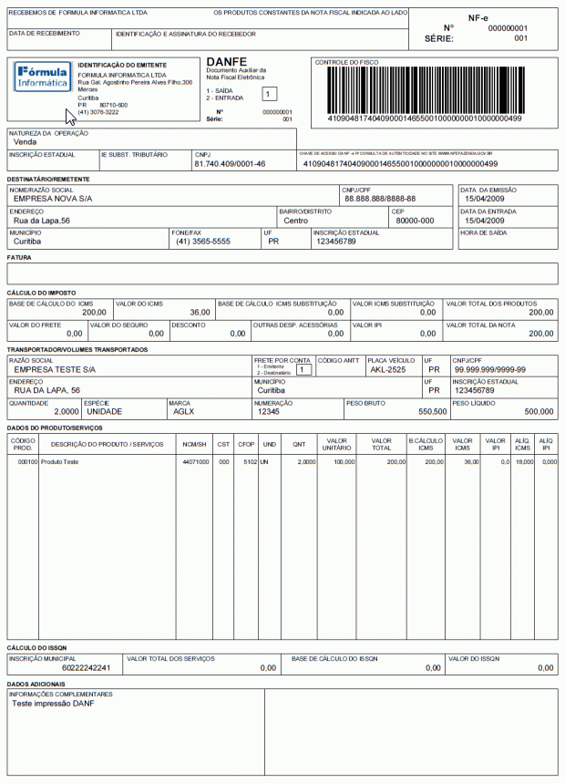
Exemplo de um Formulário

Slide 7
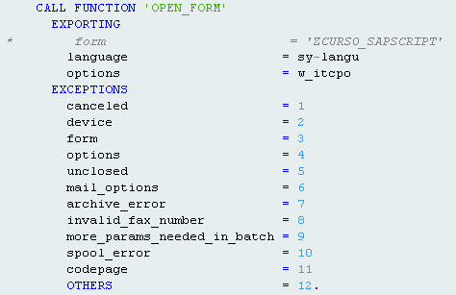
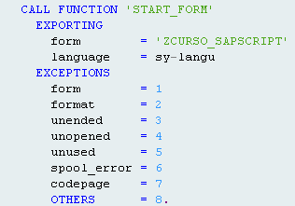
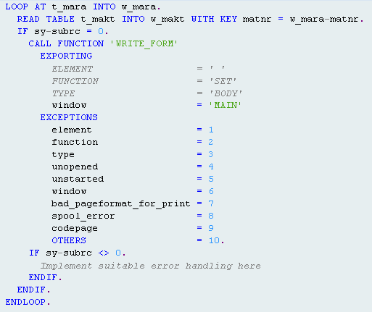
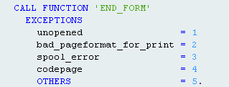
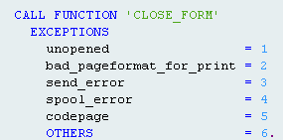
Programa Z

Slide 8
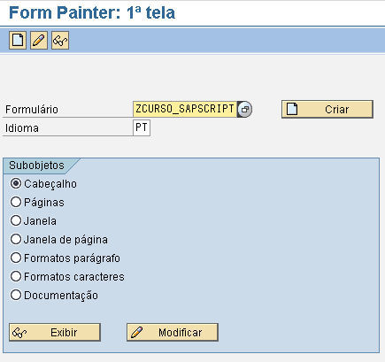
Conceitos Básicos
Os formulários são criados e modificados através da transação SE71:

Slide 9
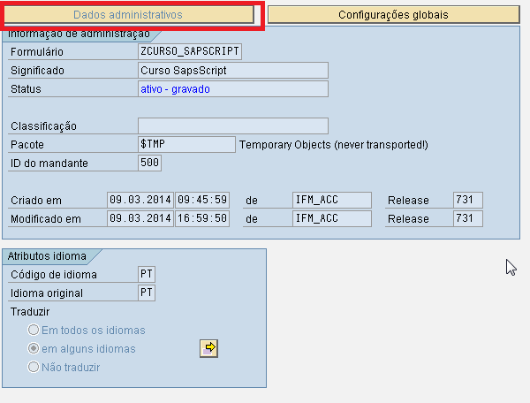
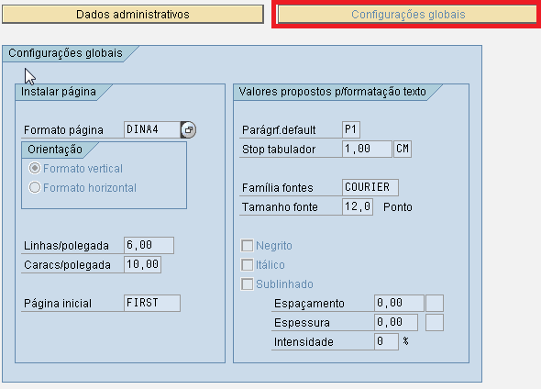
Conceitos Básicos
Cabeçalho
É dividido em 2 partes: “Dados Administrativos” e “Configurações Globais”.

Slide 10

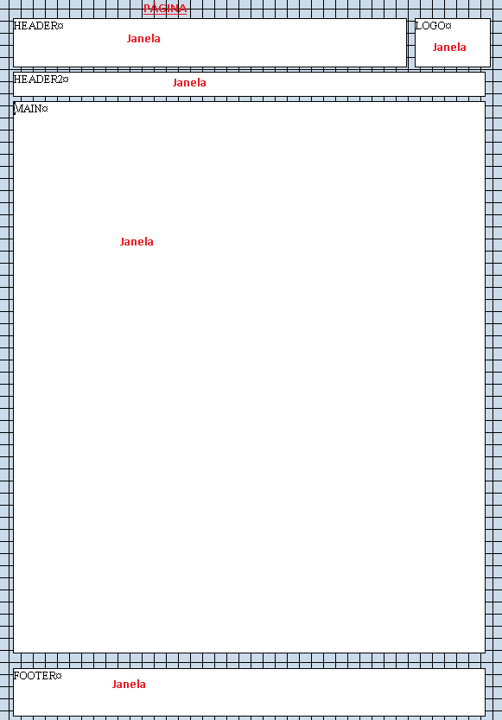
Conceitos Básicos
Páginas
As páginas são os elementos responsáveis pelo agrupamento das janelas. Geralmente só são definidos duas páginas, que acabam em processo reflexivo, por formulário.

Slide 11

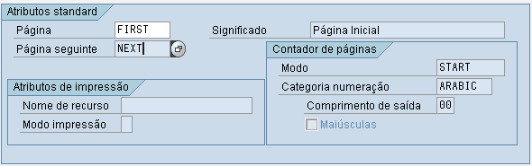
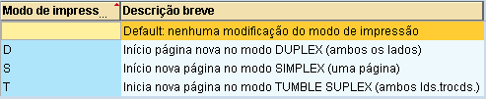


Conceitos Básicos
Páginas

Slide 12

Conceitos Básicos
Janelas
As janelas são a base da construção do layout. As janelas podem ser criadas sem limites e tem por finalidade dividir espacialmente as regiões de um formulário para operações independentes.
São 3 os tipos de Janelas:
MAIN – Principal – Apenas é permitida a criação de 1.
VAR - Esse tipo de janela deve ser utilizado quando se pretende trabalhar com textos que variam, como exemplos de mensagens que podem mudar durante o decorrer da execução do formulário
CONST - São janelas que não merecem muita preocupação de processamento por parte do formulário, uma vez que seus dados devem ser mantidos os mesmos desde seu primeiro preenchimento até o fechamento do formulário

Slide 13
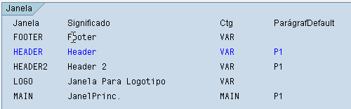
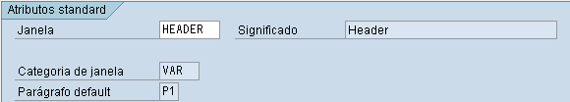
Conceitos Básicos
Janelas

Slide 14
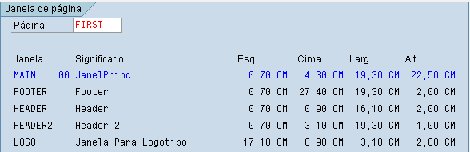
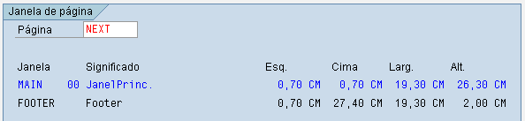
Conceitos Básicos
Janela de Página
São os elementos responsáveis pelo aparecimento ou não das janelas dentro de uma determinada página, bem como seus posicionamentos em relação à folha a ser impressa.

Slide 15
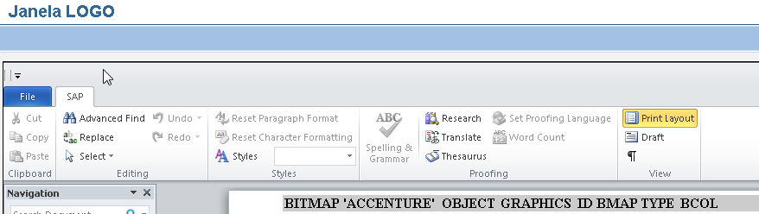
Conceitos Básicos
Janela de Página
É onde de fato a lógica irá ser construída. Acessando os elementos de texto.
Exemplo no Editor de PC:

Slide 16

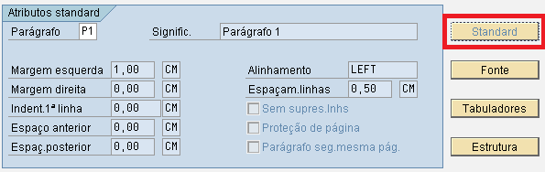
Conceitos Básicos
Explorando os atributos dos Parágrafos
Margem Esquerda: É a distância entre a margem de janela
esquerda e o início das linhas de texto de um parágrafo.
Margem Direita: É a distância entre a margem direita do texto justificado e a margem direita da janela.
Indent 1º linha: É possível indicar a endentação como valor positivo ou negativo Em caso de espacejamento positivo, a primeira linha começa à direita da margem esquerda do parágrafo; Por sua vez, em caso de espacejamento negativo, a primeira linha começa à esquerda da margem esquerda do parágrafo, em que o parágrafo sofre um recuo à esquerda. Posição inicial 1ª linha = Margem do parágrafo + Endentação 1ª linha

Slide 17
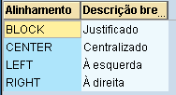
Conceitos Básicos
Explorando os atributos dos Parágrafos
Espaço Anterior e Posterior: É o espaço definido entre os parágrafos.
Alinhamento: É o alinhamento do texto na linha em questão:
Sem supres.lnhs: Despreza ou não linhas em branco.
Proteção de Página: Controla se o parágrafo deve ser apresentado inteiramente em uma página ou se poderá haver quebra.
Parágrafo seg.mesma pág: Um parágrafo começa na mesma página que se termina o último parágrafo.

Slide 18
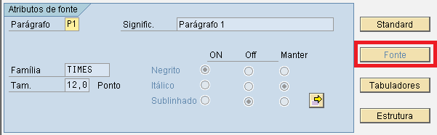
Conceitos Básicos
Explorando os atributos dos Parágrafos
Na opção de fontes pode-se definir a fonte propriamente dita, o tamanho, e os atributos: Negrito, Itálico e/ou Sublinhado.
OBS: No SAPSCRIPT não é possível mudar a cor da fonte, apenas no SmartForm isso é possível.

Slide 19
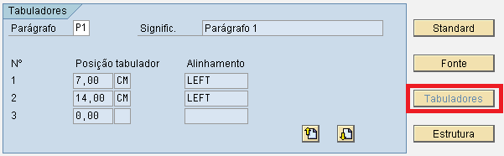
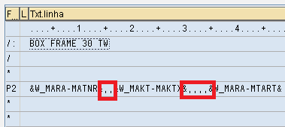
Conceitos Básicos
Explorando os atributos dos Parágrafos
Tabuladores:
Uma das principais queixas dos programadores em relação ao Sapscript é que, quando se altera a posição de um campo na impressão, acaba-se alterando as posições dos demais, fazendo com que o trabalho do programador seja exaustivo. A alternativa para isso não ocorrer é o uso dos tabuladores, definidos para cada parágrafo criado, conforme o exemplo acima. Para utilizar o tabulador definido no parágrafo basta separar por “,,” para o 1º e “,,,,” para o segundo, exemplo:

Slide 20
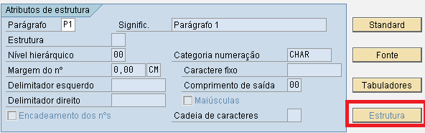
Conceitos Básicos
Explorando os atributos dos Parágrafos
Estrutura
São utilizadas para criar Hierarquia de Parágrafos. Bastante utilizado para criação de formulários de contratação por exemplo (Módulo HR), onde há a necessidade de quebra em vários parágrafos distintos.

Slide 21

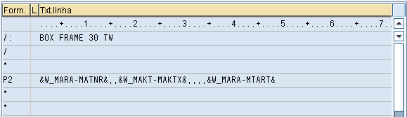
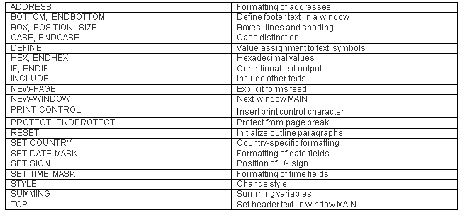
Conceitos Básicos
Elementos de Texto
Corresponde à lógica de processamento e comportamento de uma janela durante a execução do formulário. Exemplo:
Comandos possíveis:

Slide 22
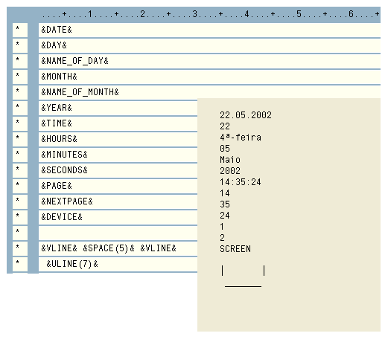
Conceitos Básicos
Símbolos:

Slide 23
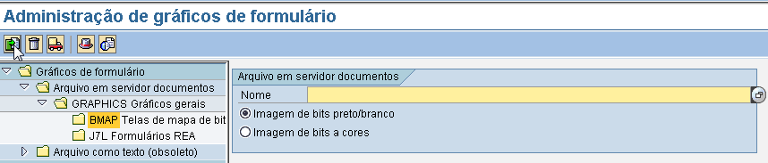
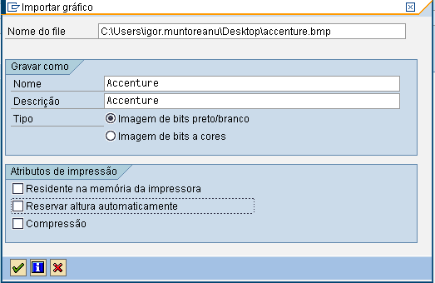
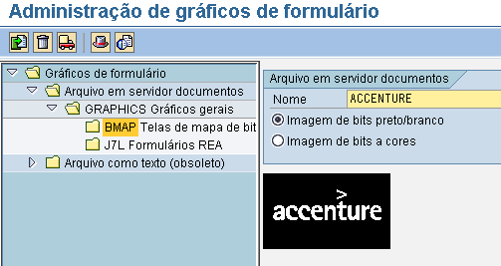
Conceitos Básicos
Logotipo
É possível inserir imagens a partir da transação se78:

Slide 24
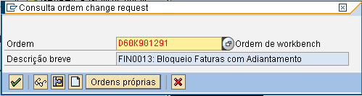
Conceitos Básicos
Logotipo
Para transportar, basta clicar no botão:

Slide 25
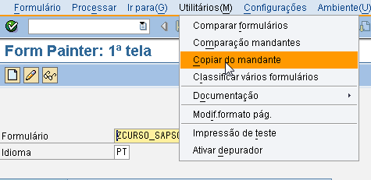
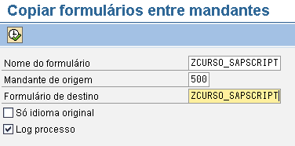
Conceitos Básicos
Peculiaridades do SAPSCRIPT.
A cada modificação no CLIENT de desenvolvimento, é necessário transportar para o CLIENT de testes:

Slide 26
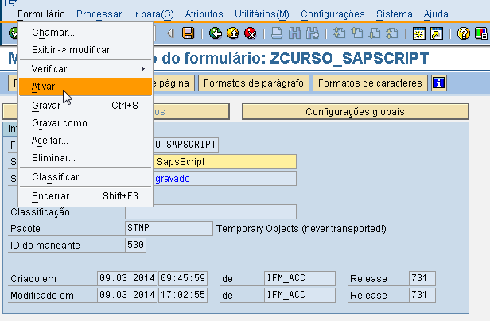
Conceitos Básicos
Peculiaridades do SAPSCRIPT.
Após SALVAR é necessário sempre ativar:

Slide 27
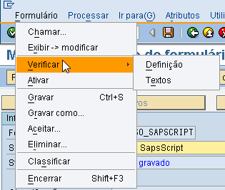
Conceitos Básicos
Peculiaridades do SAPSCRIPT.
É possível verificar sintaxe:

Slide 28
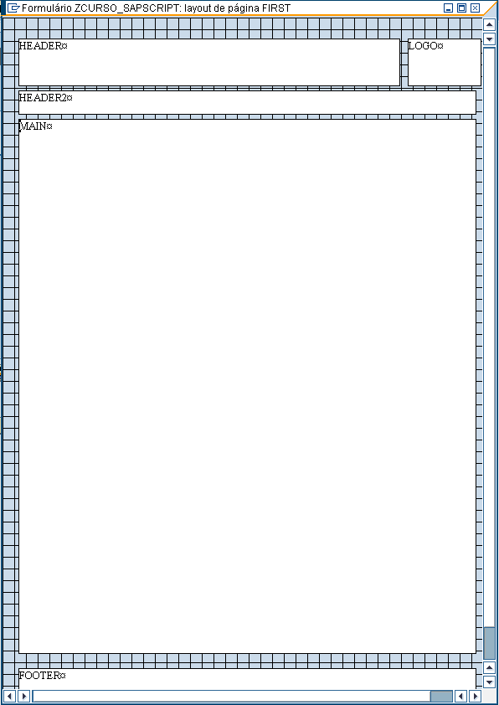

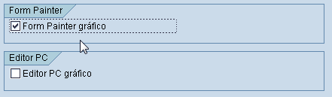
Conceitos Básicos
Peculiaridades do SAPSCRIPT.
É manusear o layout manualmente ( apesar de muitas vezes falho ):

Slide 29
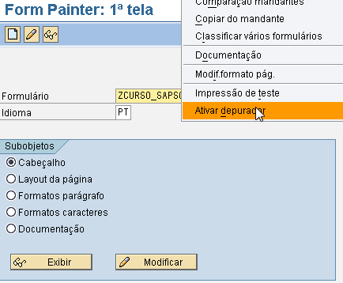
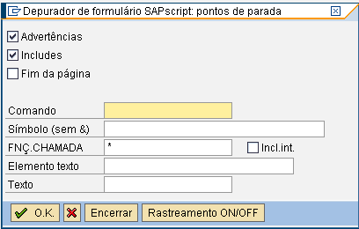
Conceitos Básicos
Peculiaridades do SAPSCRIPT.
É possível debugá-lo:

Slide 30
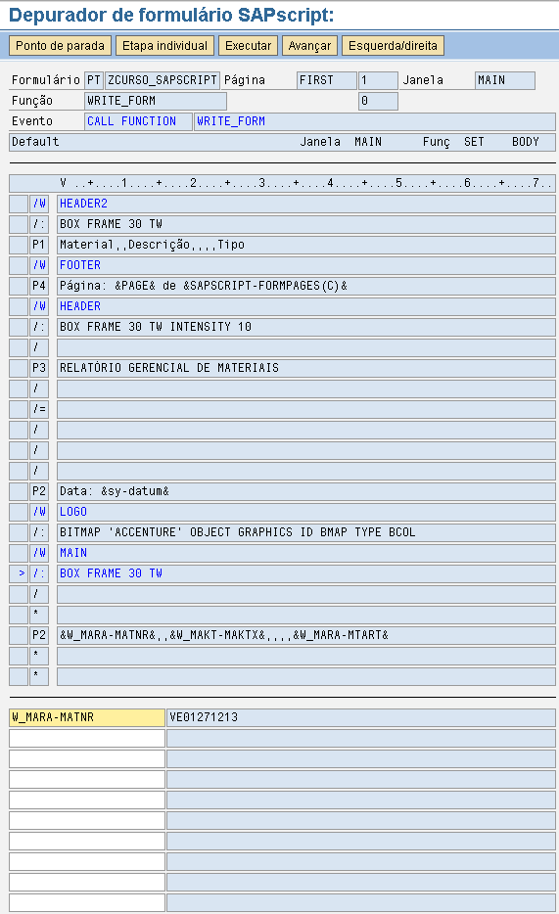
Conceitos Básicos
Peculiaridades do SAPSCRIPT.
É possível debugá-lo:

Slide 31
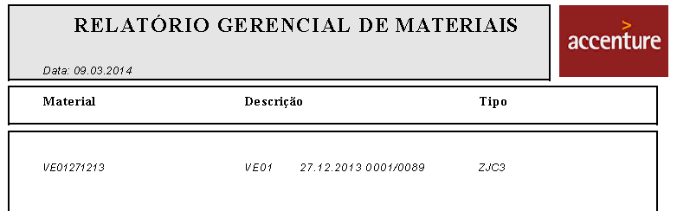

Exercícios
Criar o formulário com o seguinte layout:
Selecionar a MARA/MAKT, chamar as funções necessárias para exibir o formulário.

Slide 32

SmartForms
Vantagens
É de mais fácil utilização devido a sua interface gráfica.
Menos esforço na criação e manutenção de formulários.
Seleção de dados e lógica do formulário são separadas.
Imagens podem fazer parte do formulário como Logo ou como uma imagem de fundo.

Slide 33
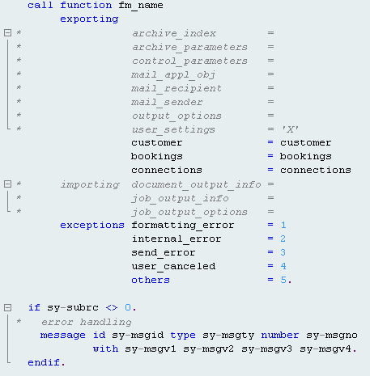
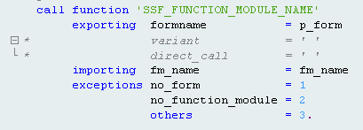
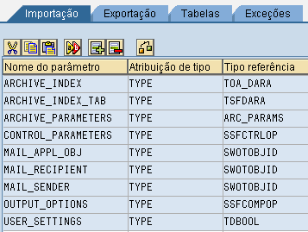
SmartForms
Programa Z:
OBS: A função “fm_name” pega as estruturas
dinamicamente do formulário:

Slide 34
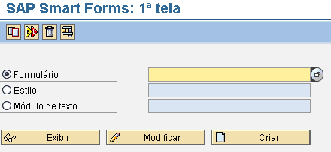
SmartForms
Transação Smartforms:
Formulário: Conceito idêntico ao sapscript.
Estilo: Para a edição de textos em um formulário (SAP Smart Form) é normalmente necessário um estilo (Smart Style) que contém as informações para a formatação do texto (formato de parágrafo e de caracteres).
Módulos de texto: são utilizados para arquivar centralmente os textos frequentemente necessários em formulários no sistema central.

Slide 35
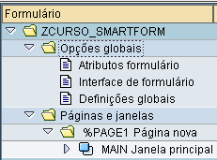
Formulário

Slide 36
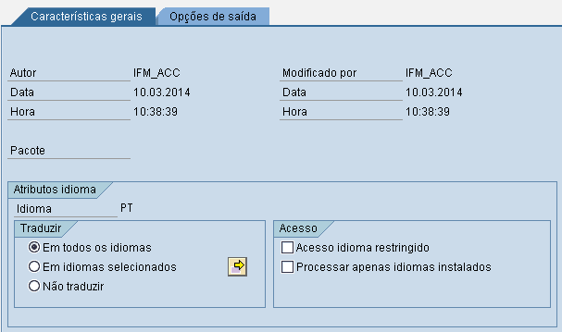
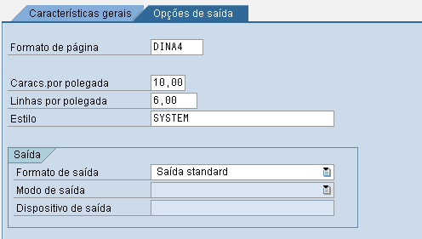
SmartForms
Atributos Formulário
São basicamente as mesmas opções do SAPSCRIPT.

Slide 37
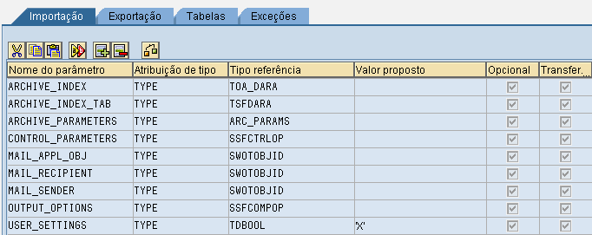
SmartForms
Interface de formulário
São as estruturas, tabelas e exceções definidas para receber os valores do programa Z.

Slide 38
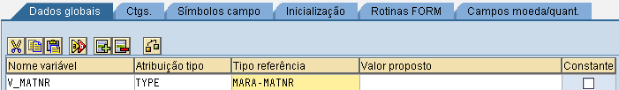
SmartForms
Definições Globais
Dados Globais
Variáveis globais são definidas aqui e manuseadas dentro do próprio Smartform.

Slide 39
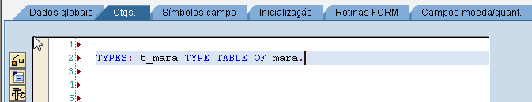

SmartForms
Ctgs. – São os Types:
Que podem ser utilizados nos “Dados globais”

Slide 40

SmartForms
Símbolos campo – são os FIELD SYMBOLS:

Slide 41

SmartForms
Inicialização
É utilizada para criar lógicas dentro do SMARTFORMS. Veja o exemplo acima. Declaramos uma variável global e agora estamos preenchendo-a.
OBS: Tente ao máximo evitar codificação dentro do SMARTFORM, pois em casos de manutenção se torna exaustiva a busca pela correção.

Slide 42


SmartForms
Rotinas FORM
Essa tab é utilizada para criar FORMS que podem ser chamados na tab de “Inicialização”. Exemplo:

Slide 43


SmartForms
Campos moeda/quant.
É utilizado para declaração de variáveis que terão visualização de moedas ou quantidade, exemplo:
Celular 2 PC
Trigo 2.50 KG

Slide 44



SmartForms
Páginas
Tela de fundo é possível subir um arquivo .bmp para servir de fundo no formulário.

Slide 45

SmartForms
Páginas
Cada página poderá ter:

Slide 46

SmartForms
Janelas
Assim como no SAPSCRIPT, existe uma janela MAIN – Principal:
Para cada janela poderá ser criada:
Gráfico: Insere uma imagem.
Endereço: Carrega um endereço automaticamente de acordo com a tabela ADRC.

Slide 47

SmartForms
Janelas
Textos de Janelas
Esta é a opção mais comum. São basicamente os elementos de texto do SAPScript:

Slide 48

SmartForms
Janelas
Textos de Janelas – Características Gerais
Ao clicar no botão é possível verificar, conforme no Sapscript, o elemento de texto:

Slide 49

SmartForms
Janelas
Textos de Janelas – Características WEB
É utilizado para aplicações web ( webdynpro ou aplicações BSP - CRM):

Slide 50

SmartForms
Janelas
Textos de Janelas – Opções de Saída
Nesta opção, é possível configurar um estilho para o elemento de texto, definir sombreamento, cor, etc:

Slide 51

SmartForms
Janelas
Textos de Janelas – Condições
Nesta opção é possível escrever uma condição para o elemento de texto aparecer, veja o exemplo abaixo:
OBS: Quando inserimos uma condição o texto passa de/ para:
Onde representa a condição criada.

Slide 52

SmartForms
Janelas
Tabelas:
Através do pincel, podemos desenhar várias colunas para essa tabela. Podemos também definir cores e sombreamentos.

Slide 53

SmartForms
Janelas
Tabelas
Dados:
Não faz sentido criar uma tabela sem um LOOP. Portanto nesta área podemos indicar o LOOP, especificar uma condição WHERE e ainda Ordenar o LOOP. OBS: O ideal é sempre deixar isto já preparado dentro do programa Z. Evitar codificações excessivas no Smartforms devido a dificuldade de manutenção no futuro.

Slide 54




SmartForms
Janelas
Tabelas
Área de Cabeçalho – Colocamos os títulos das colunas
TEXT1:
TEXT2:

Slide 55



SmartForms
Janelas
Tabelas
Área Principal – Colocamos as valores do LOOP.

Slide 56

SmartForms
Janelas
Exemplo de impressão das tabelas acima definidas:

Slide 57

SmartForms
Padrão – Template
Geralmente utilizado para criar uma padrão para as tabelas a serem processadas em um loop. No exemplo abaixo as linhas em amarelo foram criadas em um template:

Slide 58



SmartForms
Padrão – Template – Exemplo:

Slide 59

SmartForms
Lógicas de Processamento
São:

Slide 60


SmartForms
Lógicas de Processamento
Alternativa
Nada mais é que um “IF”:
Neste caso a Empresa seja = 2000, o programa imprimirá o texto 5, caso contrário, irá imprimir o texto 6.

Slide 61


SmartForms
Lógicas de Processamento
LOOP
Assim como no abap tradicional, segue o mesmo conceito. A idéia é imprimir todos os registros de uma tabela interna. Obs: Podemos utilizar a cláusula where:

Slide 62

SmartForms
Lógicas de Processamento
Linhas de Programa:
É utilizada para escrevermos códigos abaps puros. Exemplo:

Slide 63

SmartForms
Lógicas de Processamento
Comando
Geralmente utilizado para ir para pular para alguma página caso atenda alguma condição.

Slide 64
SmartForms
Lógicas de Processamento
Comando
Geralmente utilizado para ir para pular para alguma página caso atenda alguma condição.

Slide 65

SmartForms
Gráficos
Geralmente utilizados para impressão de logos. Assim como no SAPSCRIPT, é necessário subir o arquivo na SE78:

Slide 66


SmartForms
Endereço
Utilizados para impressão direta do endereço completo de uma determinada empresa, por exemplo:

Slide 67

SmartForms
Endereço
Exemplo de como é impresso:

Slide 68

SmartForms
Texto
É onde definimos os elementos de texto. Exatamente igual no SAPSCRIPT, porém com mais opções:

Slide 69



SmartForms
Tabela
Utilizada geralmente na janela MAIN para impressão em massa de dados. É constituída de 3 áreas:
Onde a área de cabeçalho, escrevemos os textos.
Na área principal, passamos os valores:

Slide 70

SmartForms
Estilos
Para a edição de textos em um formulário (SAP Smart Form) é normalmente necessário um estilo (Smart Style) que contém as informações para a formatação do texto (formato de parágrafo e de caracteres).

Slide 71


SmartForms
Estilos
Assim como no SAPScript, temos as opções padrões. OBS: No SmartForms podemos definir cores de fontes diferentes de preto:

Slide 72


SmartForms
Módulos de Texto
Os módulos de texto são utilizados para arquivar centralmente os textos frequentemente necessários em formulários no sistema central.

Slide 73

SmartForms
Exercício
Criar um smartform, inicialmente sem um programa Z, que trará o seguinte layout:

Slide 74
SmartForms
Exercício
Deverá haver um rodapé com os números das páginas:
Na última página trazer o total geral:
Como parâmetro de importação apenas a empresa EKKO-BUKRS.
Selecionar EKKO e EKPO.

Slide 75

SmartForms
Exercício
Dica, o SMARTFORM terá o seguinte:

Slide 76
SmartForms
Exercício 2
Retire toda a lógica existente de dentro do SMARTFORMS.
Crie um programa Z que chamará as funções para impressão do SMARTFORMS.

Slide 77

SmartForms
Modificação e Criação de Fontes:
Acesse a se73 – Geralmente utilizado por BASIS, assim como a transação SPAD – Configurações de Impressora.

Slide 78





SmartForms
Código de Barras

Slide 79
SmartForms
Código de Barras

Slide 80

SmartForms
Código de Barras
Para utilizar, basta criar um estilo, e nas opções de caracteres, marcar:

Slide 81

SmartForms
Código de Barras
Configure o estilo no texto:
Configure o Formato:

Slide 82

SmartForms
Impressão final:

Slide 83

SmartForms
Enviando o formulário por email

Slide 84

SmartForms
Para consultar os emails, vá até a transação SOST.

Slide 85


SmartForms
Configurando as estruturas para enviar por email:

Slide 86


SmartForms
Configurando as estruturas para enviar por email:

Slide 87


SmartForms
Configurando as estruturas para enviar por email:

Slide 88

SmartForms
Por fim, coloca-se um COMMIT WORK após a chamada da função:

Slide 89


Dúvidas

